Slide 1
Муниципальное бюджетное дошкольное образовательное учреждение «Детский сад комбинированного вида № 19 «Рябинка» 658204, г. Рубцовск, ул. Комсомольская, 65 тел.: (38557) 7-59-69 Е-mail: ryabinka.detskiysad19@mail.ru
Проект
«Как жили люди на Руси»
Подготовила: Архипова Н.В.
(воспитатель первой кв. категории)

Slide 2
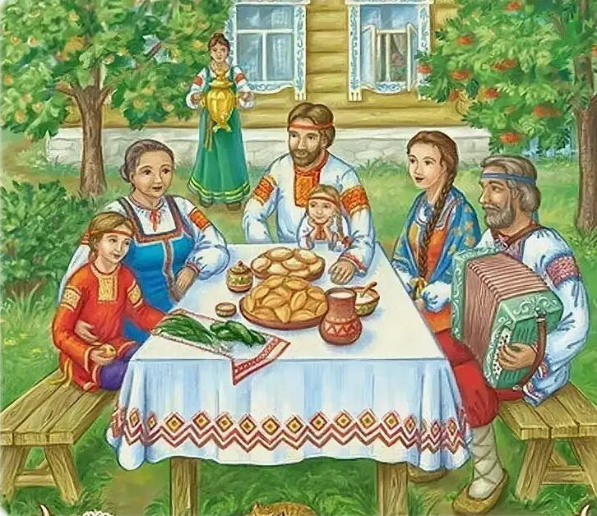
Продолжительность проекта: краткосрочный.
Тип проекта: информационно-творческий
Участники проекта: дети, воспитатель, родители, музыкальный руководитель, логопед,.
Возраст детей:
подготовительная группа №5

Slide 3
Цель: формирование интереса у детей к жизни людей на Руси.
Задачи:
Вызвать у детей интерес к прошлому родной страны, формировать представления о культуре Русского народа.
Познакомить детей с историей жилища русских людей, бытом, одеждой и занятиями русских людей в деревне.
Стимулировать развитие познавательных и творческих способностей через разные виды детской деятельности по теме проекта.
Привлечь родителей через разные формы взаимодействия по теме проекта.
Воспитывать бережное отношение к ценности русского наследия: игрушкам, предметам, фольклору, собственным творческим работам и работам других детей.

Slide 4
Ожидаемый результат проекта:
Расширение у детей представлений об истории русского жилища, предметах быта, культурной жизни наших предков.
Развитие наблюдательности, внимания, умения сравнивать, видеть причины следственные связи.
Активизация и расширение словаря детей.
Обогащение предметно - развивающей среды.
Повышение заинтересованности родителей к трансляции культурного опыта детям, возможное внесение в семью национальных традиций.
Привлечение родителей к участию в выставке, для развития творческого потенциала ребёнка. Активное участие родителей в духовно-нравственном воспитании дошкольников.

Slide 5
Актуальность
Сегодня, мы на многое начинаем смотреть по – иному, многое для себя заново открываем и переоцениваем. Это относится и к прошлому нашего народа. С уверенностью можно сказать, что большинство людей, к сожалению, поверхностно знакомо с народной культурой. Чтобы восстановить связь времен, вернуть утраченные ценности. Для этого надо обратиться к истокам русской народной культуры, истории Руси, соприкоснуться с народным искусством и частью души ребенка, началом, порождающим личность. Чтобы воспитать в детях гордость за свой народ, поддержать интерес к его истории и культуре, помочь хорошо узнать и уважать свое прошлое, свои истоки, историю и культуру своего народа
Проект способствует развитию познавательных способностей детей, формированию высокой нравственности, воспитывает любовь к Отечеству, уважение к предкам, интерес к самобытной русской культуре.

Slide 6
Основные этапы реализации проекта:
Подготовительный:
Поисковая работа по подбору дидактического, иллюстративного, литературного, аудио и видео материала. (подобрать сказки, стихи, пословицы, поговорки, загадки на заданную тему; подготовить раскраски в соответствии с возрастом.)
Выявление первоначальных знаний детей о жизни людей на Руси.
Подбор материала для ознакомления родителей.
Планирование работы (формирование тем для НОД)
Подготовка материалов для организации творческой деятельности детей.

Slide 7
Основной:
Формы работы с детьми:
Беседы с детьми: «Изба и её устройство», «Быт крестьян», «Чаепитие на Руси». «Ремесленники», «Русский сарафан».
Экскурсии: в горницу детского сада «Русской изба»; в «Краеведческий музей» выставки «Предметы старинного быта», «Одежда наших предков».
Чтение художественной литературы: пословицы, поговорки, заклички, загадки. («Морозко», «Каша из топора», «По щучьему велению»).
Пополнения в тематические альбомы «Предметы старинного быта», «Наша игрушка» (рисунки, приклеивание картинок).
Знакомство с дидактическими играми: «Составь узор», «Укрась матрешку узором», «Народы мира», «Народы России».
НОД: «Как люди жили на Руси», «Русская изба»; «Украшаем русские костюмы», «Расписные самовары»; «Лепим из солёного теста», «Вылепи народную игрушку».
Игровая и театрализованная деятельность детей ( «Гуси лебеди», «По щучьему велению», «Каша из топора»).

Slide 8
Оформление выставки «Предметы, старины глубокой».
Рассматривание иллюстраций, альбомов, открыток по теме.
Русские народные подвижные игры «Гуси-гуси», «Бабка-Ёжка», «Бабушка и пирожок», «Плетень», «Гори, гори, ясно».
Прослушивание русских народных мелодий и песен: «Плясовая», «Весёлая русская», «Во поле берёзка стояла», «Барыня», «Во кузнице», «Солдатушки, бравы ребятушки».
Просмотр мультфильмов: «По щучьему велению», «Сестрица Аленушка и братец Иванушка», «Семь Семионов», «Хаврошечка».
Формы работы с родителями:
Размещение информации по теме в родительском уголке.
Беседы и консультации («Обычаи и праздники русского народа», «История русского народного костюма», «Тряпичная кукла»).
Привлечение родителей к изучению и сбору материалов о быте людей на Руси.
Рекомендации для родителей посетить краеведческий музей на тему: «Предметы старинного быта», «Одежда наших предков».

Slide 9
Заключительный:
Выставка детских работ: «Украшаем русские костюмы», «Расписные самовары»; «Лепим из солёного теста», «Вылепи народную игрушку».
Оформление альбома «Предметы старины глубокой».
Показ презентации по теме «Как жили люди на Руси».
Развлечение детей с родителями «Народные гулянья».
Планирование дальнейшей работы по поддержанию у детей интереса к народному творчеству.
В группе пополнение проекта предметами детской продуктивной деятельности (игрушками и атрибутами для обыгрывания р.н.с.).

Slide 10
Результат проекта:
У детей расширился объем знаний и сформировались представления об историческом прошлом своей страны: мастерстве народных умельцев; об устройстве русского народного быта и избы, народных костюмах.
Дошкольники закрепили свои знания о некоторых известных обычаях – чаепитие у самовара. Приобщились к проведению русских посиделок; закрепили знания об устном народном творчестве (потешках, загадках, закличках, пословицах); приобщились к театрализованной деятельности на примере русских народных сказок.
Приобрели богатый опыт продуктивной деятельности на основе народного творчества; познакомились с историей изготовления русских народных кукол. Приобрели знания о некоторых традиционных народных праздниках; познакомились с новыми народными играми и приобрели навыки игры в них. У воспитанников продолжает формироваться их художественно-эстетический вкус, развивается эмоциональная сфера. У детей сформировалось чувство гордости за свой народ, свою страну, её историю. Продолжают совершенствоваться и развиваться социально-коммуникативные навыки детей; совершенствуется связная диалогическая и монологическая речь. В результате проведенных мероприятий укрепилось сотрудничество между взрослыми (родителями, воспитателями, узкими специалистами) и детьми.

Slide 11
СПАСИБО ЗА ВНИМАНИЕ!

